Slide 1
Past Tense
be動詞の過去形

Slide 2
過去のことを更に表現してみよう

Slide 3
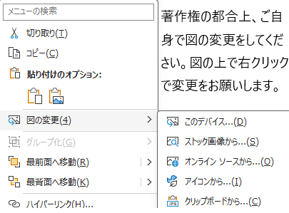
Notes:
今は、タレントをしているけど、過去は別のことをしている有名人を取り上げて説明するとよいです。
現在は丸山桂里奈さんにしています。
図を現在の写真に変更してください。
Who is she?
Maruyama Karina.
She is a TV personality now.

Slide 4
Notes:
図を選手時代の丸山さんの写真に変更してください。
This picture is Maruyama Karina, too.
She was a soccer player in the bast.
「以前は」の部分ですが、beforeだと現在完了との結びつきで使うので、不自然になるためin the pastを使っています。
中学1年生には聞きなれないので、次のスライドで説明を入れてあります。

Slide 5
She is a TV personality now.
She was a soccer player in the past.
*in the past --- 昔は、以前は、過去には
Notes:
図の変更をしてください。

Slide 6
Be動詞の過去形
She is a TV personality now.
今、彼女はタレントです。
She was a soccer player in the past.
以前は、彼女はサッカー選手でした。
Point
①日本語では、過去のことを表すときに「～です」が「～でした」
となりますが、英語では、「am, is」は「was」となって、過
去のことを表します。不規則変化の動詞です。
②「are」は「were」の形になって、過去のことを表します。
Notes:
図の変更をしてください。

Slide 7
Be動詞（am / is / are ）の使い分けー現在
話をするときに 出てくる人 |  | 単数 （１人、１つ） |  | 複数 （２人以上、２つ以上）
１人称 | 話す人
２人称 | 聞く人
３人称 | その他の 人や物
I
am
We
are
You
are
You
are
He
She
It
is
They
are

Slide 8
Be動詞（was / were）の使い分けー過去
話をするときに 出てくる人 |  | 単数 （１人、１つ） |  | 複数 （２人以上、２つ以上）
１人称 | 話す人
２人称 | 聞く人
３人称 | その他の 人や物
I
was
We
were
You
were
You
were
He
She
It
was
They
were

Slide 9
過去のことを更に表現してみよう
Practice

Slide 10


am
I ( am ) sad now.
I ( was ) happy yesterday.
was

Slide 11



I ( am ) at school now.
am
I ( was ) in America last year.
was

Slide 12


are
You ( are ) fine now.
You ( were ) sick yesterday.
were

Slide 13
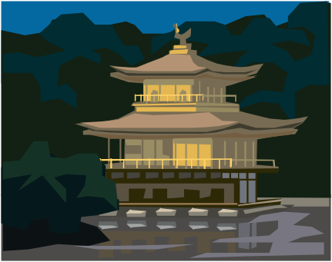


You ( are ) in Kyoto now.
are
You ( were ) in Tokyo yesterday.
were

Slide 14

She ( is ) at school now.
is
She ( was ) in America last year.
was

Slide 15

He ( is ) a musician now.
is
was
He ( was ) a student three years ago.

Slide 16




We ( are ) sad now.
are
We ( were ) happy yesterday.
were

Slide 17

are
They ( are ) at school now.
were
They ( were ) in Australia two years ago.

Slide 18
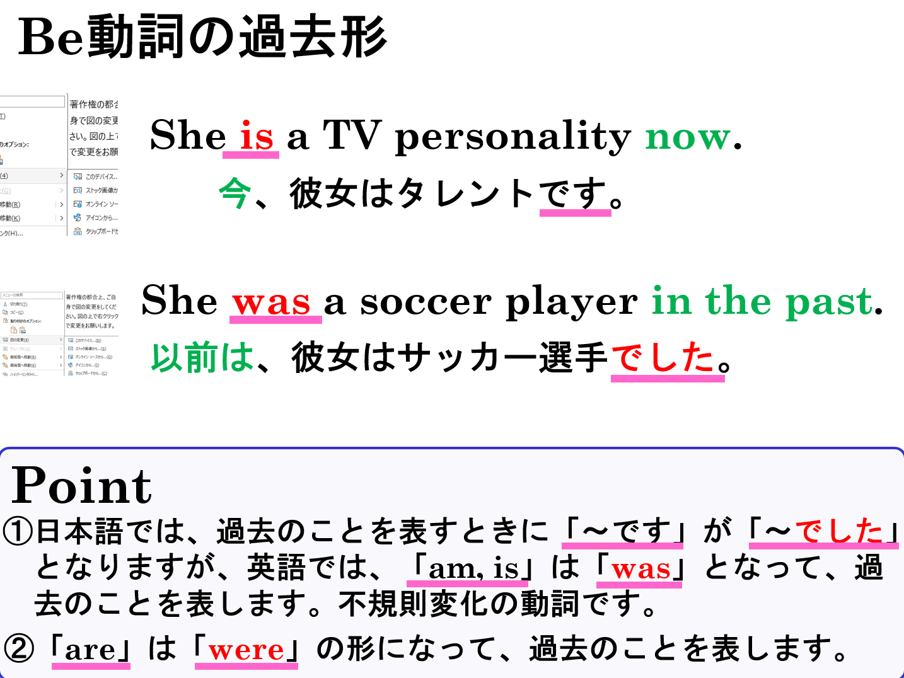

Slide 19
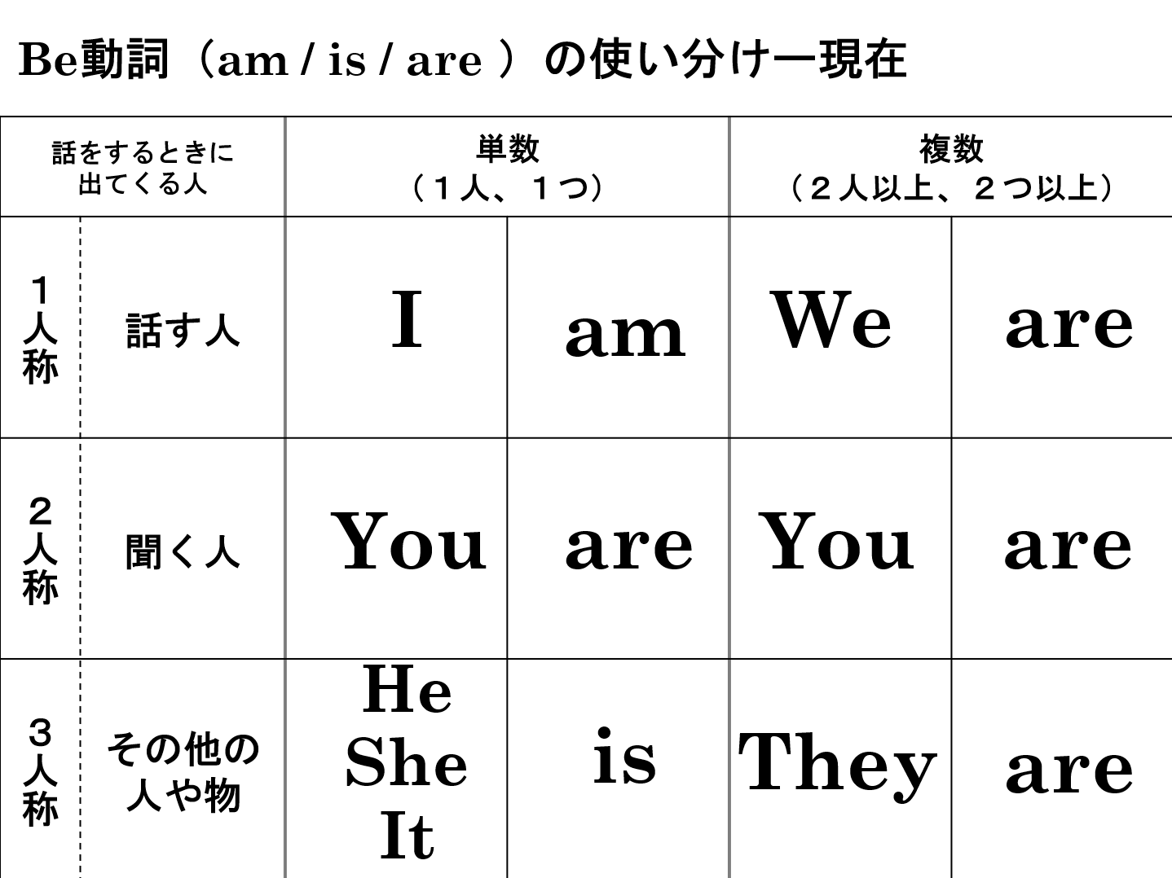
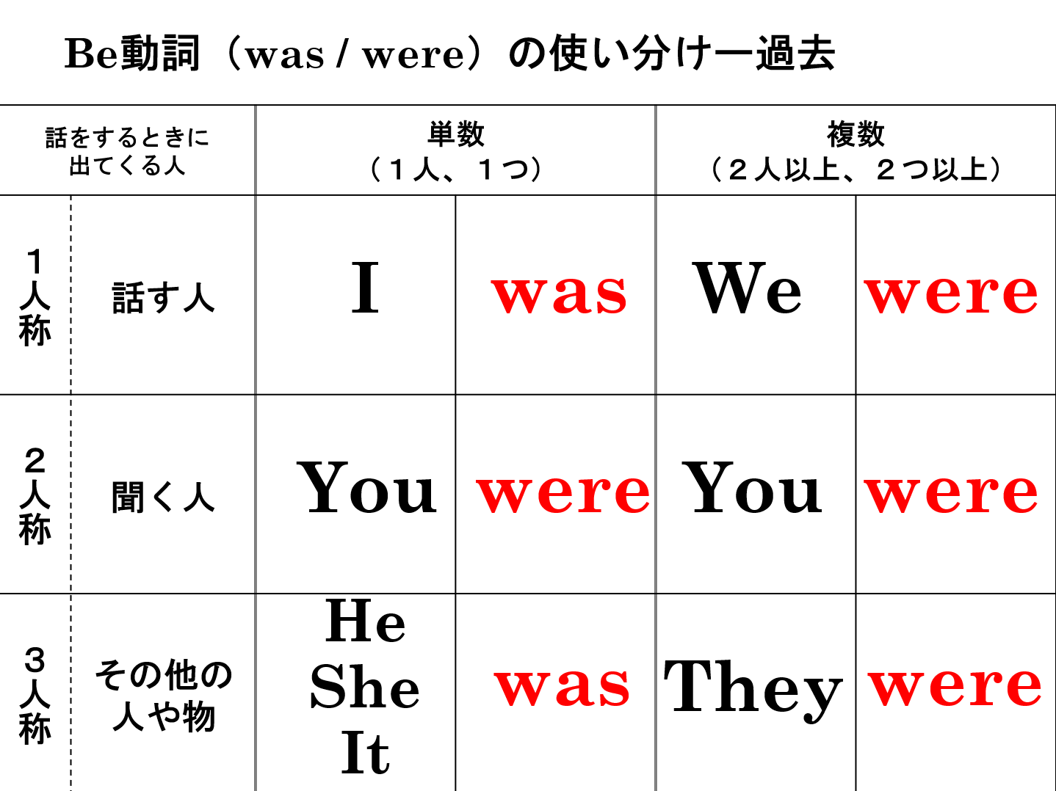

Slide 20
Past Tense
be動詞の過去形

